Slide 1
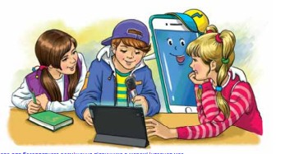
Поділяю слова для переносу
Звуки і букви.
4 клас

Slide 2
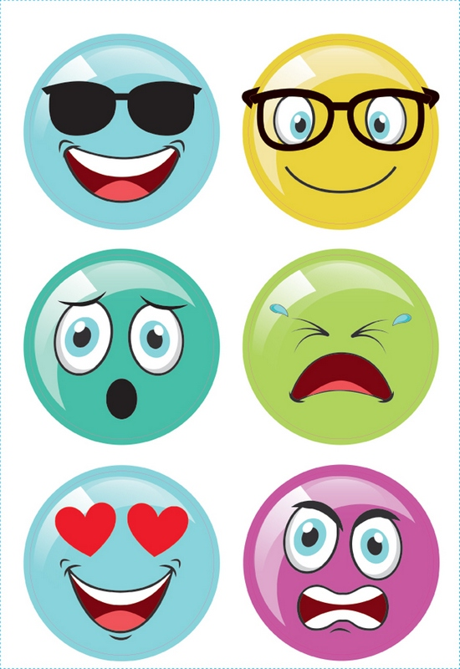

Виберіть свій настрій
Налаштування на урок
Сіли рівно, озирнулись,
Один одному всміхнулись.
Якщо добре працювати –
Вийдуть гарні результати.
Тож не гаємо ми час,
Бо знання чекають нас!

Slide 3
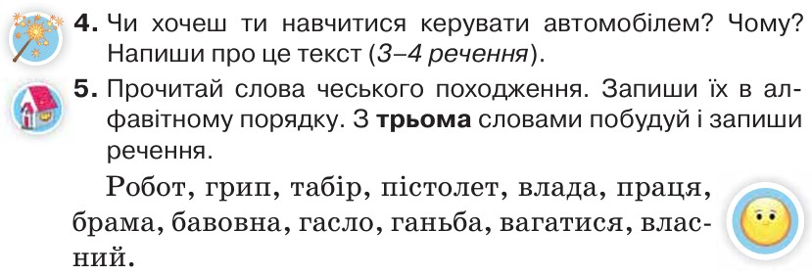
Перевірка домашнього завдання
Стор. 15

Slide 4

Повідомлення теми уроку
Сьогодні на уроці ми будемо вдосконалювати вміння ділити слова на склади для переносу. Продовжимо знайомитися з Чехією та українськими містами. Будемо добирати заголовок до тексту.

Slide 5






Хвилинка каліграфії

Slide 6
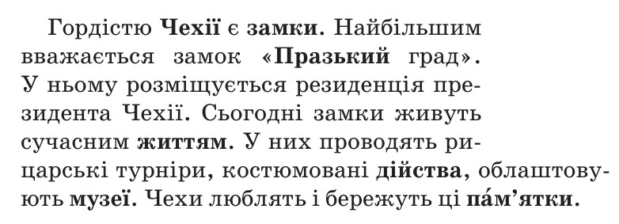
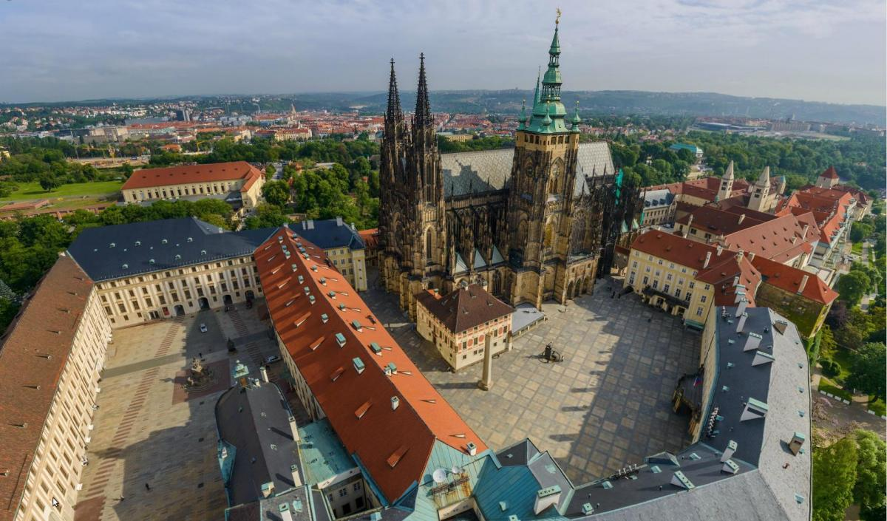
Прочитайте повідомлення
Гордість Чехії – замки
Придумайте заголовок до тексту
Поділіть для переносу виділені слова усно.

Slide 7
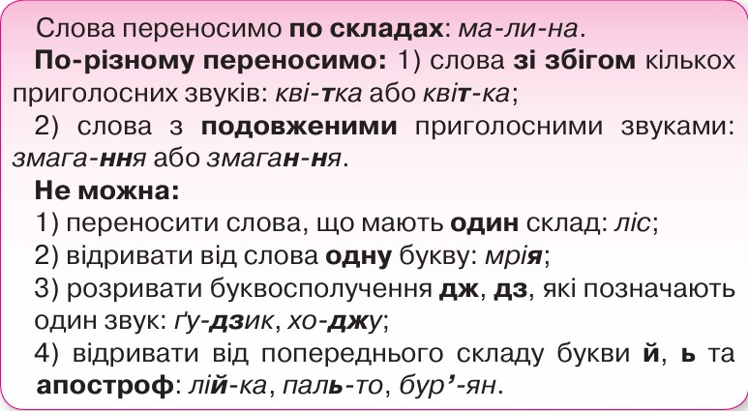
Пам’ятаймо!
Знання історії України відроджує пам’ять нації.
Поділіть для переносу слова в цьому реченні. Пригадайте правила переносу слів
Зна-ння
іс-то-рії
Ук-раї-ни
від-ро-джує
пам’-ять
на-ції

Slide 8
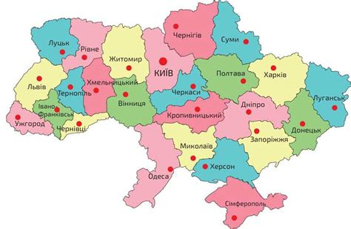
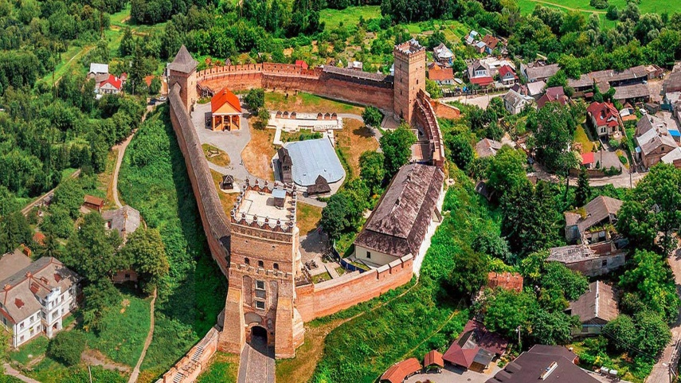
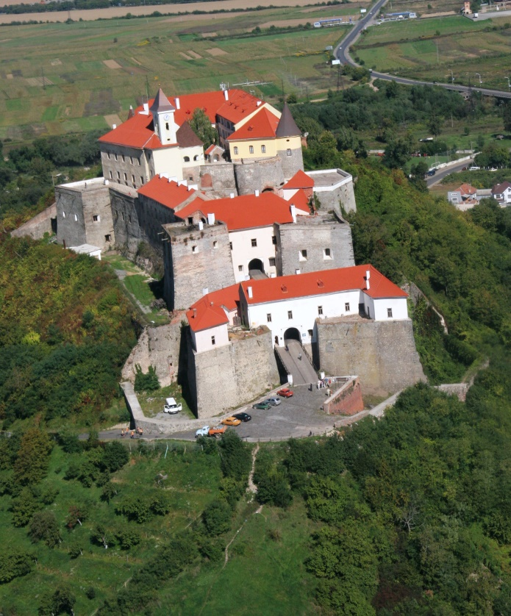
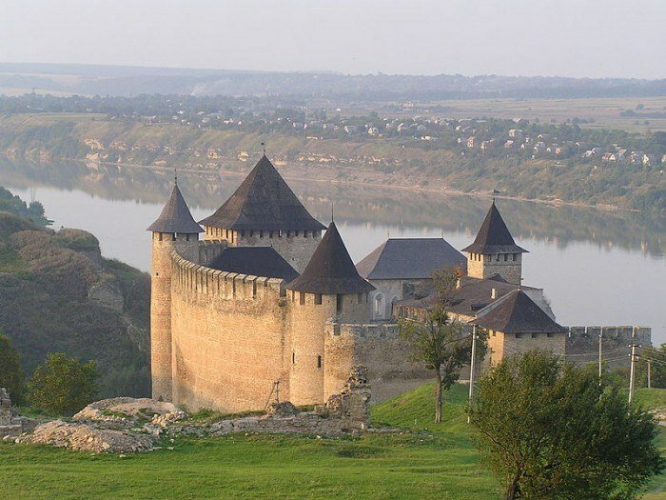
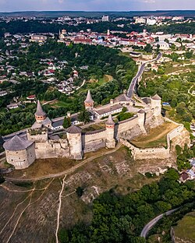
Впізнайте назви українських міст
ЛЦЬК
ЛУЦЬК
Луцьк
ХОТИН
ХТН
Кам’янець-Подільський
МУКАЧЕВО
МКЧВ
КАМ’ЯНЕЦЬ ПОДІЛЬСЬКИЙ
КМНЦЬ ПДЛЬСКЙ
Мукачево
Хотин

Slide 9

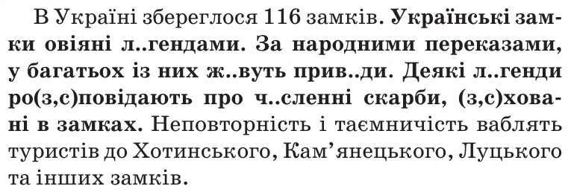
Списуємо вибірково
Прочитайте повідомлення про українські замки
Спишіть друге речення. Підкресліть слово, в якому звуків більше, ніж букв. Випишіть назви українських замків, поділяючи їх на склади для переносу
Хо-тин-ський, Ка-м’я-нець-кий, Луць-кий

Slide 10
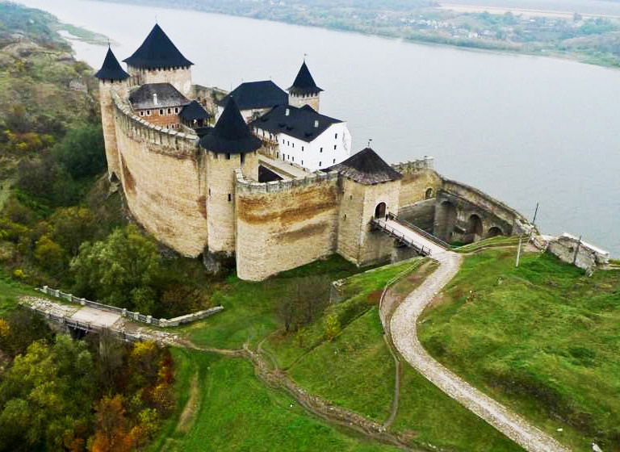
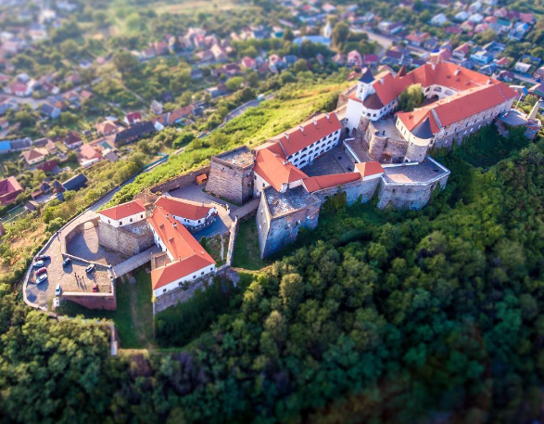
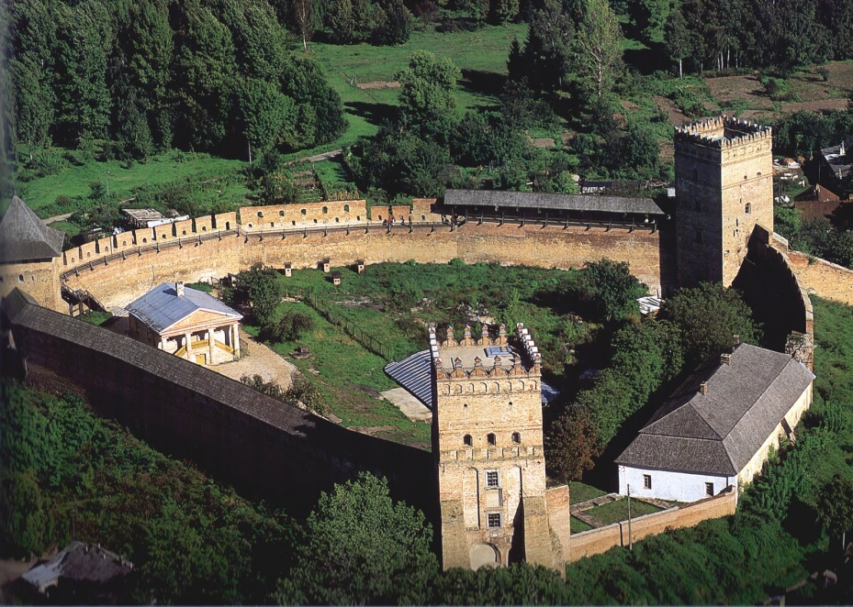
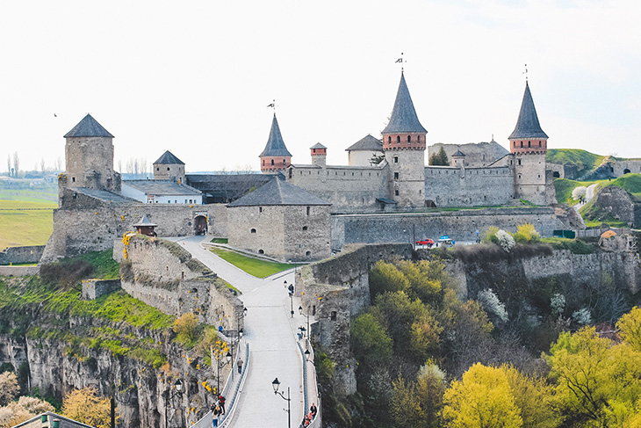
Віртуальна подорож
Хотинська фортеця-замок
Мукачівський замок
Кам’янець-Подільський замок
Луцький замок

Slide 11
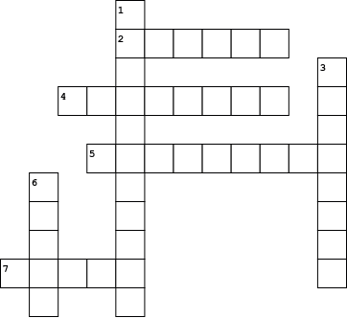
Кросворд «Звуки. Букви»
По вертикалі
1. Склад, що промовляється з більшою силою голосу
3. Звук промовляється з шумом і голосом
6. Бачимо, читаємо
Н
а
б
е
т
к
а
г
д
а
п
о
с
т
р
о
ф
з
л
в
По горизонталі
2. | Букви в певному порядку
4. | Ставиться після твердого приголосного перед йотованим голосним
5. | Звуки вимовляються довше, ніж звичайні.
7. | Чуємо, вимовляємо
п
о
д
о
в
ж
е
н
і
б
ш
н
у
е
к
к
н
и
з
в
у
к
и
й
и
й

Slide 12
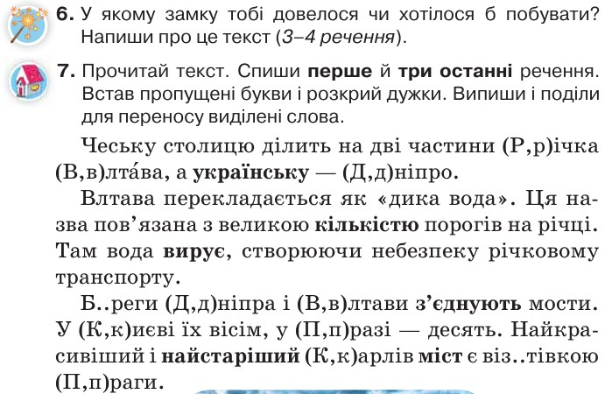
Домашнє завдання
Стор. 16

Slide 13
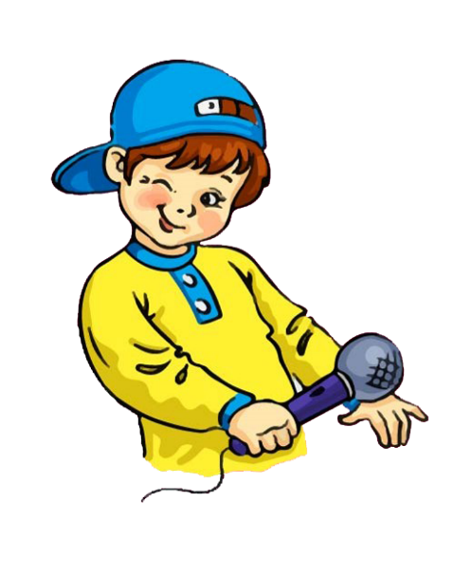
Вправа «Мікрофон»
Яку тему повторювали на уроці?
Які цінні думки запам’ятались?
Який вид роботи було легко виконувати?
Який важко?

Slide 14
Мій настрій
Розгляньте смайли.
Який з них відображає ваш настрій?

